Slide 1
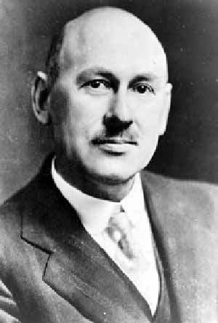
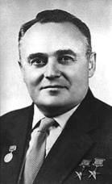


PROJET LANCEUR
Yann Blaudin de Thé
Leonor de Mijolla
Soutenance finale
CISI
Notes:
boudin

Slide 2
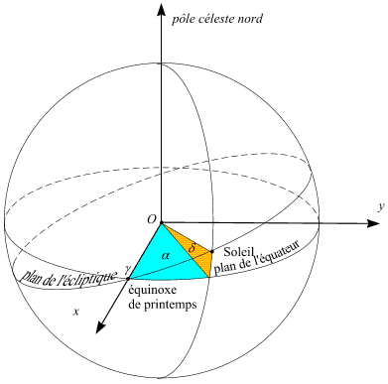
Notre sujet
Concevoir un lanceur d’avant projet.
La performance visée est de :
Charge utile:2500 kg
Obite GTO
35786 km / 250 km / 5°

Slide 3
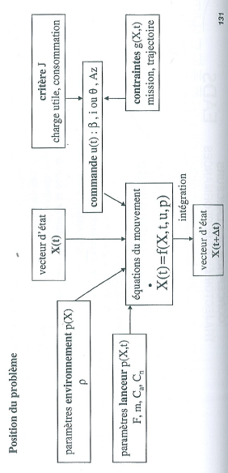
Notre sujet
Commande optimale
Maximisation
Contraintes

Slide 4
Livrables
et l’innovation
Livrable 1. Programme informatique de calcul de la trajectoire lanceur.
Simulation de trajectoire de lancement
Optimisation de la trajectoire
Développement sous MATLAB
Livrable 3.
Performance optimale/ Compatibilité avec le dimensionnement, performance sur la mission de référence, autres missions.
Livrable 2.
Dimensionnement :
Choix de l’architecture,
Optimisation de l’étagement,
Structure, équipements,
Géométrie d’ensemble,
Caractéristiques aérodynamiques,
Nombre d’étages,
Propulseurs,
Masse d’ergols,
Bilan de masse détaillé,
Effort généraux,
Dessin du lanceur,
Loi de trainée, de portance.

Slide 5

Calendrier
fin déc
15 jan
25 jan
Simulation trajectoire
Optimisation étagement
Nombre
d’étages
-
-
Géométrie d’ens
Masses ergols
1 fev
15 fev
25 fev
1 mars
15 mars
Bilan de masse détaillé
Caract.
Aérodyn.
Dessin
lanceur 1
Optimiseur trajectoire
-
Architecture
interne
Livrable 3:
Rebouclage

Slide 6

Organisation Générale
Travail à 2 sur les points difficiles.
Mise en place d’un système de gestion de documents SVN:
- Gestion des différentes versions des documents:
Gère les conflits de modification
Historique des différentes versions
- ‘Commit’ et ‘update’ des fichiers faciles de nos ordinateurs
Présentation sous la forme d’un fichier intégré
Programme
Excel

Slide 7
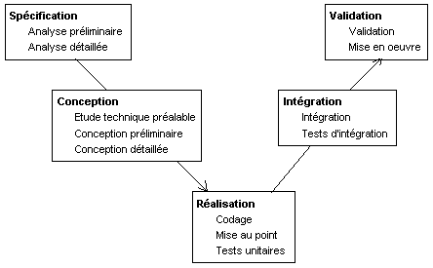
Optimisation étagement
Choix de l’excel pour l’étagement:
- Mise à jour automatique des dépendances.
- Consultation facile (>< Matlab)
Méthode de réalisation pour l’étagement et la simulation
Vérification des règles d’architecture et de propulsion
Vérification du programme à l’aide des graphes
Cahier des charges
Cahier des charges
Choix des propulseurs pour chaque étage
Determination de l’architecture du programme
Calcul des caractéristiques de chaque étage
Emboitement progressif de chaque fonction
Création de l’excel adapté et étagement de base
Ecriture de chaque fonction avec test

Slide 8
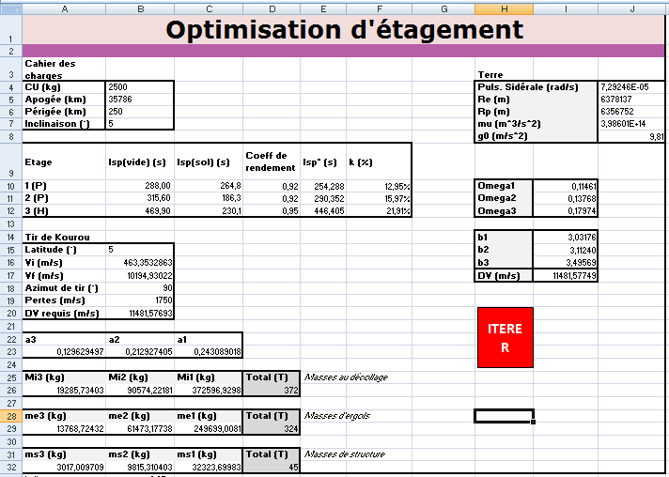
Optimisation étagement
Démonstration
3 étages:
Etage 1: Solide
Etage 2: Solide
Etage 3: Cryo
Détermination des masses
Au décollage, d’ergol, structure.
Macro

Slide 9
Architecture
Principe de dimensionnement
Contraintes : Règles d’architecture
Propulsions
Dimension charge utile
Aérodynamisme
Structure
Ltot/ Ø
Létage/ Øétage
Angle de déboitement
Espace équipements
Vitesse de combustion
Accélérations maximales

Slide 10
Architecture externe
Géométries possibles
1
2
3

Slide 11
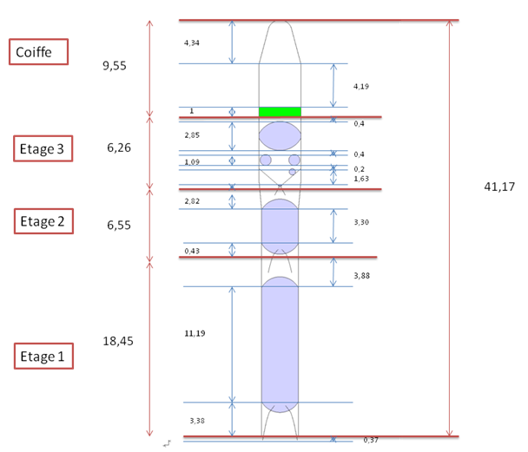
Architecture interne
Pertes: 1475 m/s
Ltot = 41,17m
Ltot/ Ø = 10,01

Slide 12
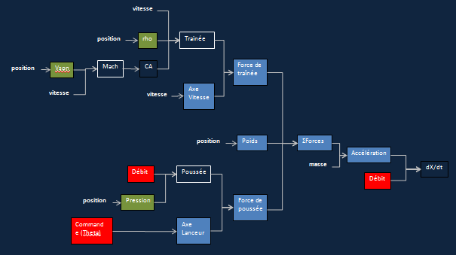
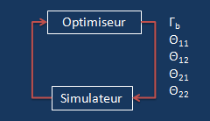
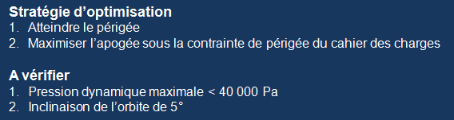
Simulation trajectoire
Choix d’architecture pour le programme :
- Architecture organisée
X_{eq}
Y_{eq}
Z_{eq}
Vx_{eq}
Vy_{eq}
Vz_{eq}
m
position
X=
- Rapide à l’éxecution : 1s Pour une trajectoire.
Architecture souple : 34 fonctions.
- Séparation Optimisation / Simulation
vitesse
masse

Slide 13
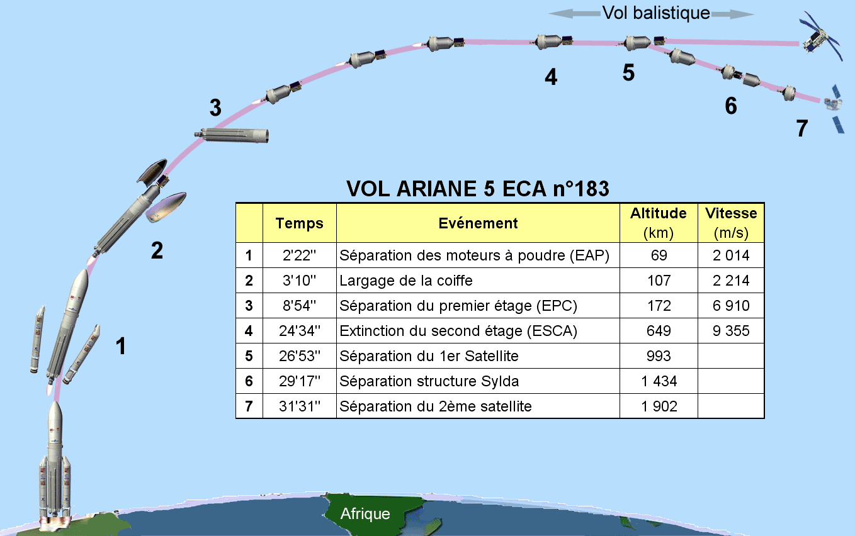
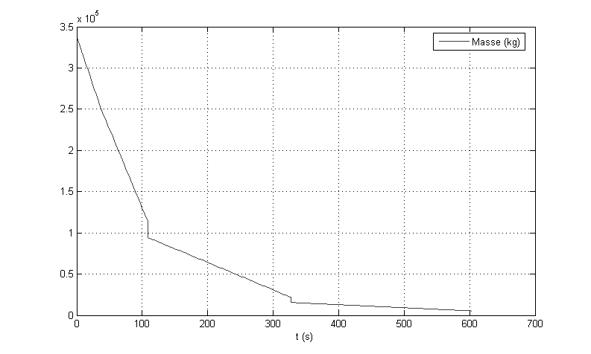
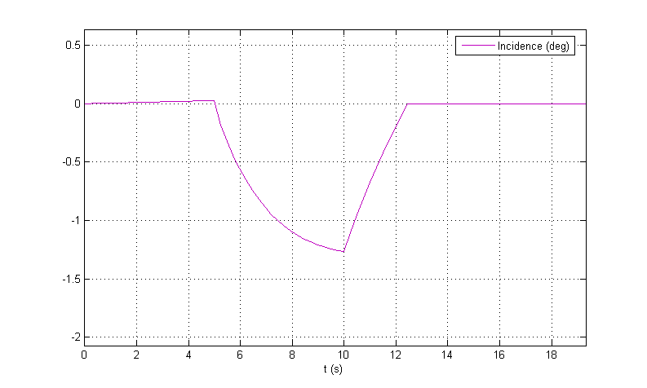
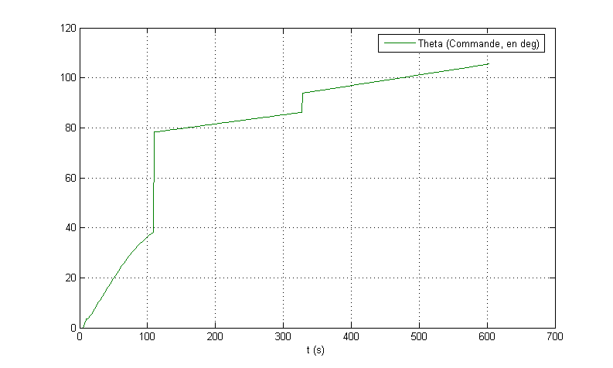
Simulation trajectoire
Palier de débit
Largage coiffe

Slide 14
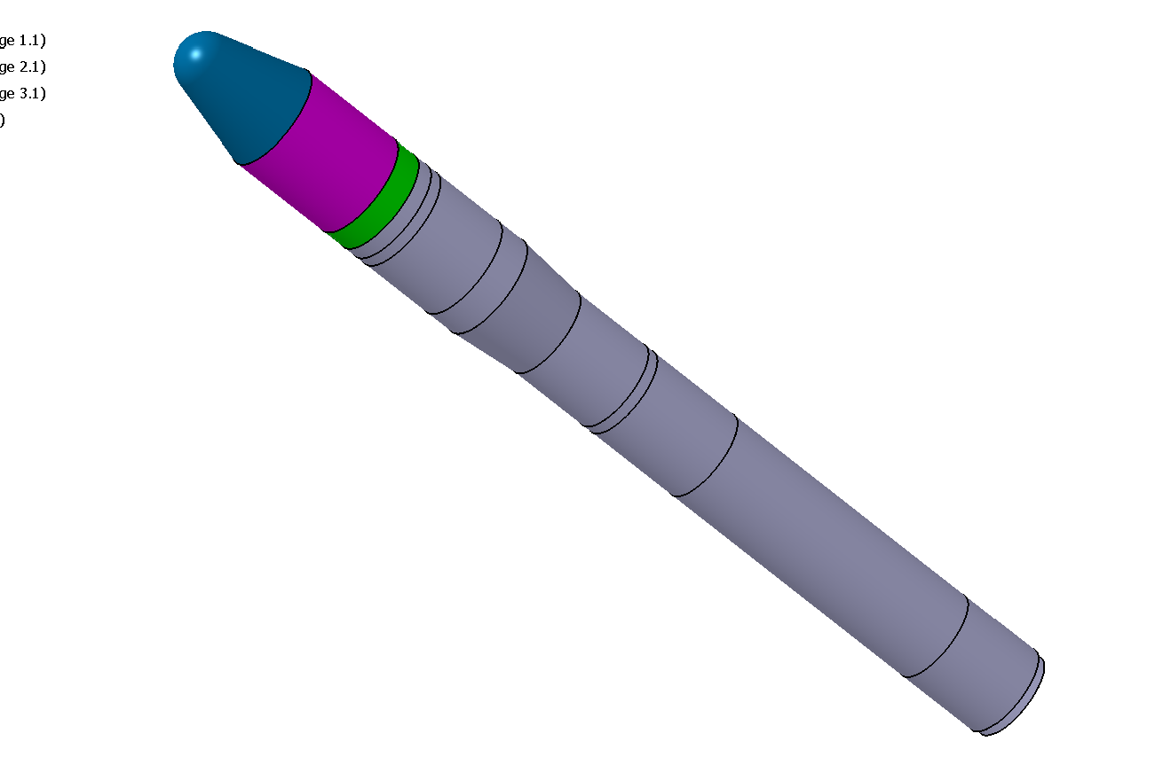
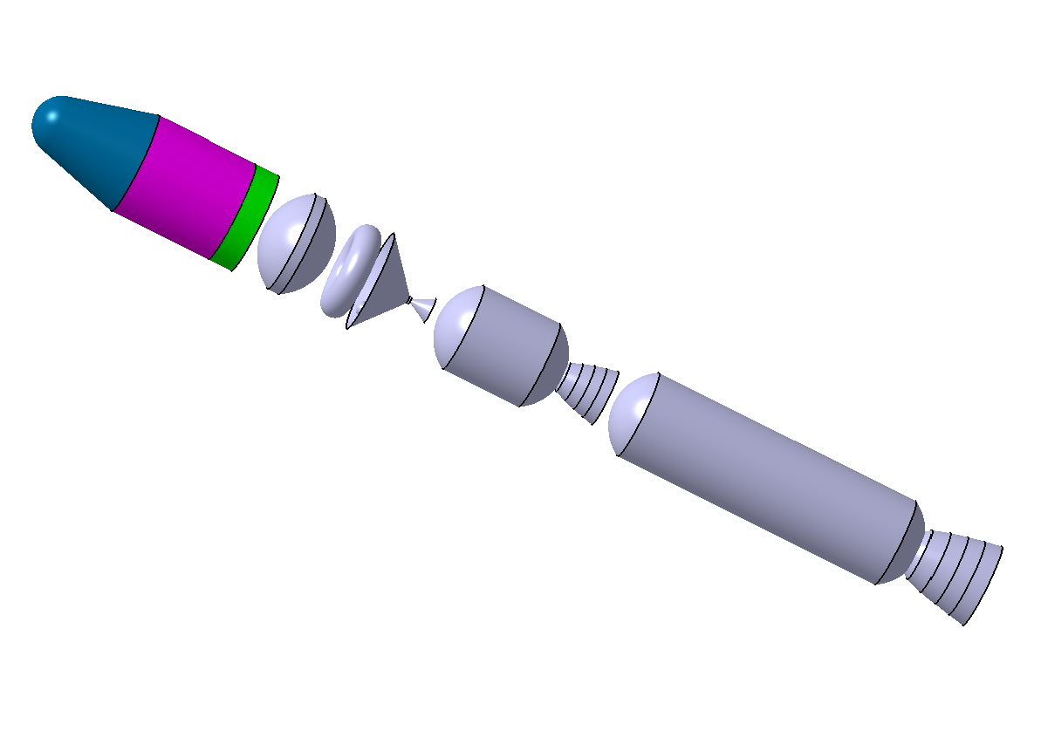

Design CATIA
Démonstration
Paramétrisation
Paramétrable
- Détection des conflits - Vue d’ensemble à l’échelle - Actualisation facile

Slide 15
Conclusion
Approche agile
CATIA
SVN
Excel
Lanceur innovant
Respect du CdCF (très dimensionnant)
Démarche d’ingénierie système
Cycle en V
Approche modulaire

Slide 16
Conclusion
Merci de votre attention!
Des questions?

